Slide 1
Service Online

Slide 2
Developer
Nur Yudha Kurnia
Mastering Java Spring Boot
Kelas E

Slide 3
Deskripsi Project
Aplikasi ini berfungsi untuk memanggil montir dimana pun dan kapanpun selama masih tersedia. Fitur-fitur yang ada , berguna untuk menyelesaikan masalah yang ada dijalan dan dirumah.

Slide 4
MVP Project
Memanggil Montir
Membeli Produk
Despite being red, Mars is a cold place. It’s full of iron oxide dust
It is a gas giant, and also the biggest planet in the Solar System

Slide 5
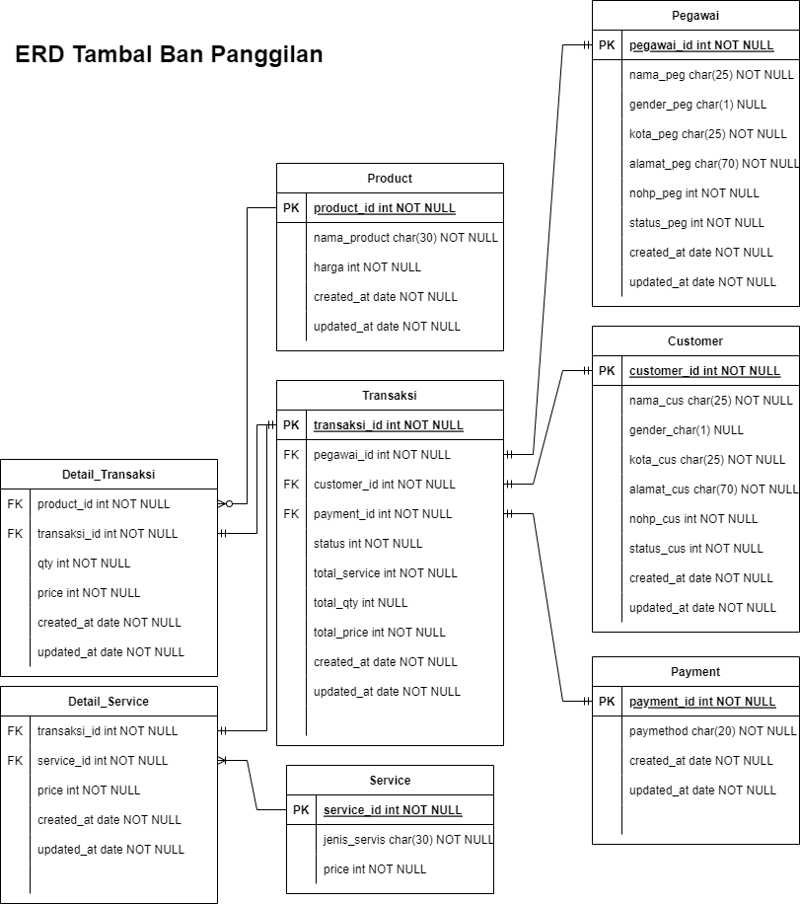
ERD

Slide 6
Design Rest API
Method | Endpoint | Usage
GET | /api/statusperjalanan | Menampilkan status perjalanan montir
POST | /api/service | Menginput service yang dipesan
DELETE | /api/product | Delete produk yang dibeli
POST | /api/payment | Menginput metode untuk dibayarkan

